Slide 1
STRATEGY

Slide 2
Nội dung
01
02
04
03
Tổng quan
Motivation
Đặc điểm
05
06
Hệ quả
Cài đặt, Demo
So sánh, các mẫu liên quan

Slide 3
01
Tổng quan

Slide 4
Strategy là gì?
Strategy là mẫu thiết kế thuộc nhóm hành vi, cho phép định nghĩa một nhóm thuật toán, đặt mỗi thuật toán vào một lớp riêng biệt và làm cho các đối tượng của chúng có thể hoán đổi cho nhau.

Slide 5
Sử dụng Strategy khi nào?
Khi muốn sử dụng những biến thể khác nhau của thuật toán trong một đối tượng và có thể hoán đổi sang cái khác trong lúc runtime.
Khi có nhiều class tương đồng nhau nhưng chỉ khác cách nó thực thi một vài hành vi.
Khi muốn cô lập logic nghiệp vụ của một class khỏi các triển khai chi tiết của một thuật toán có thể không quan trọng trong ngữ cảnh của logic đó.

Slide 6
02
Motivation

Slide 7
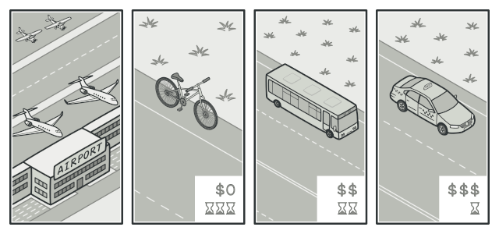
Bài toán
Điểm đến là sân bay. Chọn một phương thức di chuyển trong những cách: xe đạp, bus, taxi tùy thuộc vào kinh phí và thời gian bỏ ra.

Slide 8
Bài toán
Class bị phình to theo thời gian.
Thay đổi trên một strategy có nguy cơ phát sinh lỗi trên cả class.
Code dễ bị conflict với người khác, gây khó cho dev tiếp nhận code sau này.

Slide 9
Giải pháp
Tách strategy thành những class riêng.
Class ban đầu, gọi là class Context, chứa một thuộc tính tham chiếu đến strategy.
Class Context chỉ giao tiếp với các strategy cụ thể qua một interface.
Context lúc này không còn chịu trách nhiệm chọn strategy thích hợp nữa, mà giao cho client truyền tham số là một strategy vào.

Slide 10
03
Đặc điểm

Slide 11
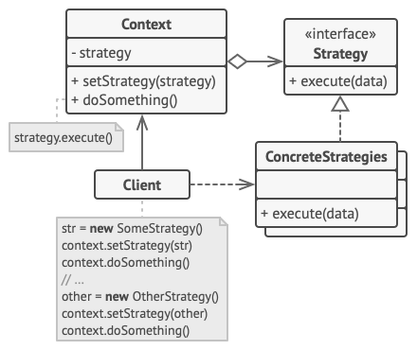
Cấu trúc

Slide 12
Các thành viên
Context: duy trì một tham chiếu đến một trong các class ConcreteStrategy và giao tiếp thông qua với đối tượng thông qua interface Strategy.
Strategy: là interface chung cho tất cả các class ConcreteStrategy. Khai báo một phương thức mà Context sẽ dùng để thực thi một Strategy.
ConcreteStrategy: triển khai các biến thể khác nhau của một thuật toán.

Slide 13
Sự cộng tác giữa các thành viên
Context gọi thực thi phương thức trên đối tượng Strategy đã được liên kết mỗi lần cần chạy thuật toán. Context không cần biết mình đang làm việc với Strategy nào hoặc Strategy được thực thi như thế nào.
Client tạo một đối tượng Strategy cụ thể và truyền nó vào Context. Context chứa một setter cho phép Client thay thế Strategy đã liên kết trước đó trong lúc runtime.

Slide 14
04
Hệ quả

Slide 15
Ưu điểm
Chuyển đổi giữa các thuật toán trong lúc runtime.
Cô lập triển khai chi tiết của một thuật toán khỏi đoạn code sử dụng nó.
Thay thể kế thừa bằng thành phần.
Đảm bảo OCP: Bổ sung thêm các strategy mới mà không cần thay đổi context.

Slide 16
Nhược điểm
Nếu chỉ có một vài thuật toán và hiếm khi chúng thay đổi, không cần thiết phức tạp hóa chương trình với những class và interface mới.
Client phải nhận biết được sự khác nhau giữa các strategy để chọn ra cái phù hợp.
Nhiều ngôn ngữ lập trình hiện đại (JavaScript, PHP, Ruby,...) hỗ trợ kiểu hàm cho phép triển khai các biến thể khác nhau của thuật toán bên trong một tập hợp hàm ẩn danh. Ta có thể sử dụng tương tự như đối tượng strategy mà không làm tăng số class và interface.

Slide 17
05
Cách cài đặt, Demo

Slide 18
Cách cài đặt
Trong class Context, xác định thuật toán sẽ thường xuyên bị thay đổi.
Khai báo interface Strategy chung cho tất cả biến thể của thuật toán.
Tách từng thuật toán vào các class riêng. Tất cả cần được triển khai từ interface Strategy.
Trong class Context, thêm một thuộc tính để lưu trữ tham chiếu đến đối tượng ConcreteStrategy. Context phải làm việc với đối tượng ConcreteStrategy thông qua interface.
Client phải liên kết với strategy phù hợp để thực hiện công việc của nó.

Slide 19
06
So sánh, Các mẫu liên quan

Slide 20
Các mẫu liên quan
Bridge, State, Strategy (và ở mức độ nào đó với Adapter) có cấu trúc tương đồng nhau, đều dựa vào Composition, ủy quyền công việc cho đối tượng khác. Tuy nhiên, các mẫu thiết kế này giải quyết những vấn đề khác nhau.
Command và Strategy đều tham số hóa một đối tượng bằng một số hành động, nhưng động cơ của chúng rất khác biệt.
Command chuyển đổi bất kỳ phương thức nào thành một đối tượng. Tham số của phương thức sẽ trở thành thuộc tính của đối tượng đó. Việc chuyển đổi này cho phép trì hoãn việc thực thi, xếp hàng đợi, lưu trữ lịch sử các command,...
Strategy thường mô tả các cách khác nhau để thực hiện cùng một công việc, cho phép hoán đổi các thuật toán này trong một ngữ cảnh duy nhất.

Slide 21
Các mẫu liên quan
Decorator cho phép thay đổi “vỏ bọc” (hay “lớp da”) của một đối tượng, với Strategy sẽ là “nội dung” (hay là “bộ lòng”).
Template Method và Strategy:
Template Method dựa vào tính kế thừa: Cho phép thay đổi các phần của một thuật toán bằng cách mở rộng các phần đó trong các class con. Hoạt động ở cấp class, vì vậy nó tĩnh.
Strategy dựa trên thành phần: Cho phép thay thế các phần trong hành vi của đối tượng bằng cách cung cấp cho đối tượng các strategy khác nhau tương ứng với hành vi đó. Hoạt động ở cấp object, cho phép chuyển đổi hành vi trong runtime.

Slide 22
Các mẫu liên quan
State có thể xem như một sự bổ sung của Strategy. Cả hai đều dựa trên composition: thay đổi hành vi trong ngữ cảnh bằng cách ủy quyền công việc cho các đối tượng hỗ trợ.
Strategy buộc các đối tượng này hoàn toàn độc lập và không nhận thức được sự tồn tại của nhau.
State không hạn chế sự phụ thuộc giữa các state, cho phép thay đổi state của ngữ cảnh theo cách nó muốn.

Slide 23
TEMPLATE METHOD

Slide 24
Nội dung
01
02
04
03
Tổng quan
Motivation
Đặc điểm
05
06
Hệ quả
Cài đặt, Demo
So sánh, các mẫu liên quan

Slide 25
01
Tổng quan

Slide 26
Template Method là gì?
Khái niệm: Template Method Pattern là một trong những Behavioral Pattern.
Mục đích: định nghĩa bộ khung của một thuật toán ở lớp cha và cho phép các lớp con override lại một hoặc nhiều bước trong thuật toán mà không làm thay đổi cấu trúc của nó.
Cách thức hoạt động: chia nhỏ các bước trong thuật toán và định nghĩa chúng thành các phương thức trong một lớp cha, kèm với một Template Method gọi tới các phương thức đã định nghĩa theo một thứ tự. Các lớp con kế thừa, triển khai các phương thức trừu tượng hoặc chỉnh sửa các phương thức tùy chọn theo nhu cầu ở lớp cha để chúng vận hành theo cách riêng

Slide 27
Sử dụng Template Method khi nào?
Muốn client mở rộng một số các bước nào đó của thuật toán mà không phải là toàn bộ thuật toán hay cấu trúc của thuật toán đó.
Có các lớp chứa các thuật toán tương tự nhau có sự khác biệt trong thuật toán nhỏ. Nếu không sử dụng Template Method, sẽ cần phải chỉnh sửa toàn bộ các lớp khi thuật toán cần thay đổi.

Slide 28
02
Motivation

Slide 29
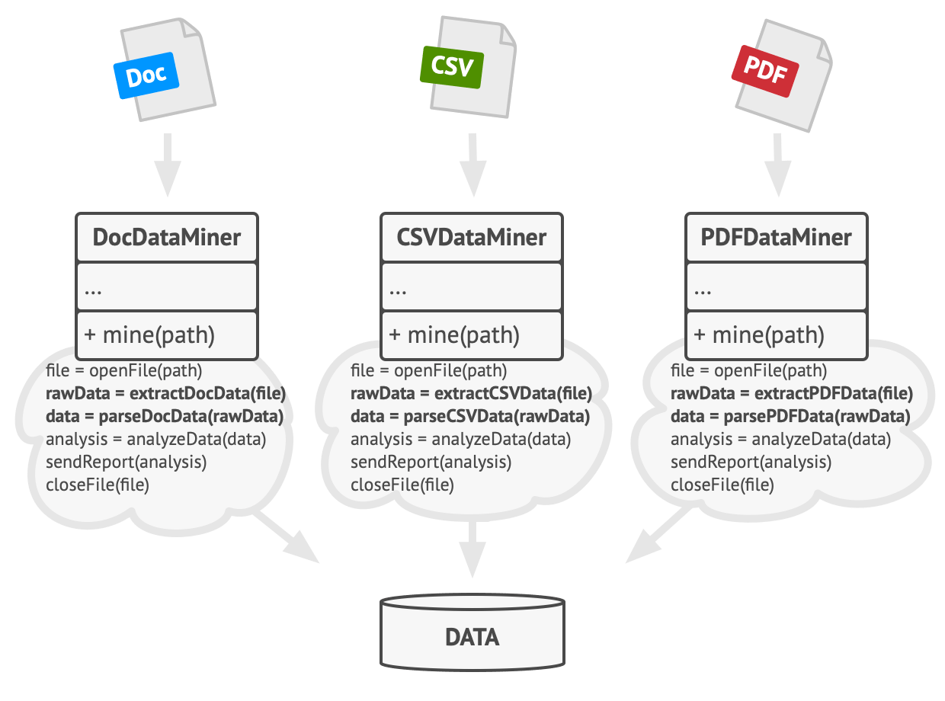
Motivation
Đặt vấn đề

Slide 30
03
Đặc điểm

Slide 31
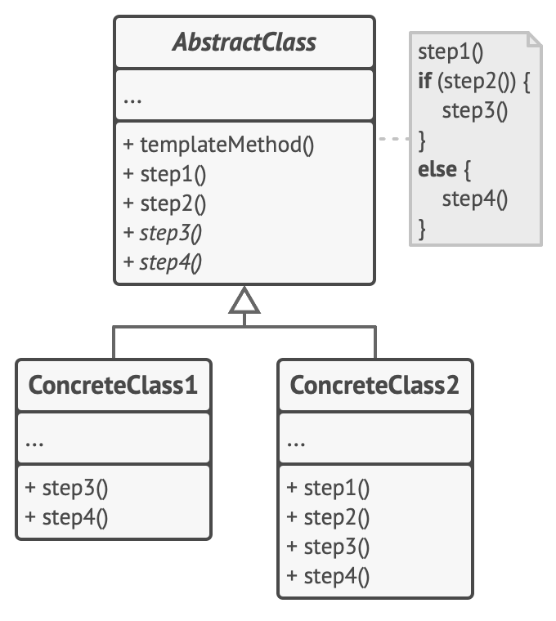
Cấu trúc

Slide 32
Các thành viên
Abstract Class: khai báo các phương thức hoạt động như các bước của một thuật toán, và khai báo Template Method gọi tới các phương thức trước đó theo một thứ tự cụ thể. Các bước có thể được khai báo là các phương thức trừu tượng hoặc có một số triển khai mặc định.
Concrete Class: có thể override tất cả các bước, nhưng không được chỉnh sửa Template Method.

Slide 33
04
Hệ quả

Slide 34
Ưu điểm
Cho phép trái sử dụng code, tránh việc các đoạn code bị lặp lại bằng cách đưa những phần code trùng lặp vào lớp cha.
Cho phép người dùng override một số phần nhất định của thuật toán, làm cho chúng ít bị ảnh hưởng hơn bởi những thay đổi xảy ra với các phần khác của thuật toán.

Slide 35
Nhược điểm
Trong một số trường hợp, client sẽ bị giới hạn trong phạm vi và cấu trúc được định hình từ trước của một thuật toán.
Có thể vi phạm Liskov Substitution Principle khi lớp con loại bỏ một triển khai mặc định đã có ở lớp cha.
Khó duy trì hơn khi Template Method có nhiều bước.

Slide 36
05
Cách cài đặt, Demo

Slide 37
Cách cài đặt
Phân tích thuật toán để tìm ra những vị trí có thể tách thuật toán thành các bước. Cân nhắc bước nào sẽ dùng chung ở tất cả các lớp con, và bước nào sẽ luôn khác biệt.
Tạo một Abstract Class, trong đó khai báo Template Method và tập hợp các phương thức abstract đại diện cho các bước của thuật toán. Định hình cấu trúc của thuật toán trong Template Method bằng cách thực thi các bước tương ứng. Cân nhắc việc khai báo Template Method với từ khóa final để tránh việc override lại ở các lớp con.
Các bước có thể để là abstract. Tuy nhiên, đôi lúc việc có một triển khai mặc định sẽ mang lại lợi ích cho công việc. Và các lớp con không cần phải luôn override lại các bước này.
Thêm các móc nối giữa các bước của thuật toán.
Với mỗi biến thể của thuật toán, tạo một Concrete Class. Chúng phải triển khai toàn bộ các bước abstract, và override một số bước tùy nhu cầu riêng

Slide 38
06
So sánh, Các mẫu liên quan

Slide 39
Các mẫu liên quan
Factory Method
Strategy

